Slide 1

Elektromagnetické vlnění a mechanické kmitání
Test

Slide 2
1)
2)
3)
4)
5)
6)
7)
8)
9)
10)
11)
12)
13)
14)
15)
16)
17)
18)
19)
20)
21)
22)
23)
24)
25)
26)
27)
28)
29)
30)
31)
32)
33)
34)
35)
36)
37)
38)
39)
40)
41)
42)
43)
44)
45)

Slide 3
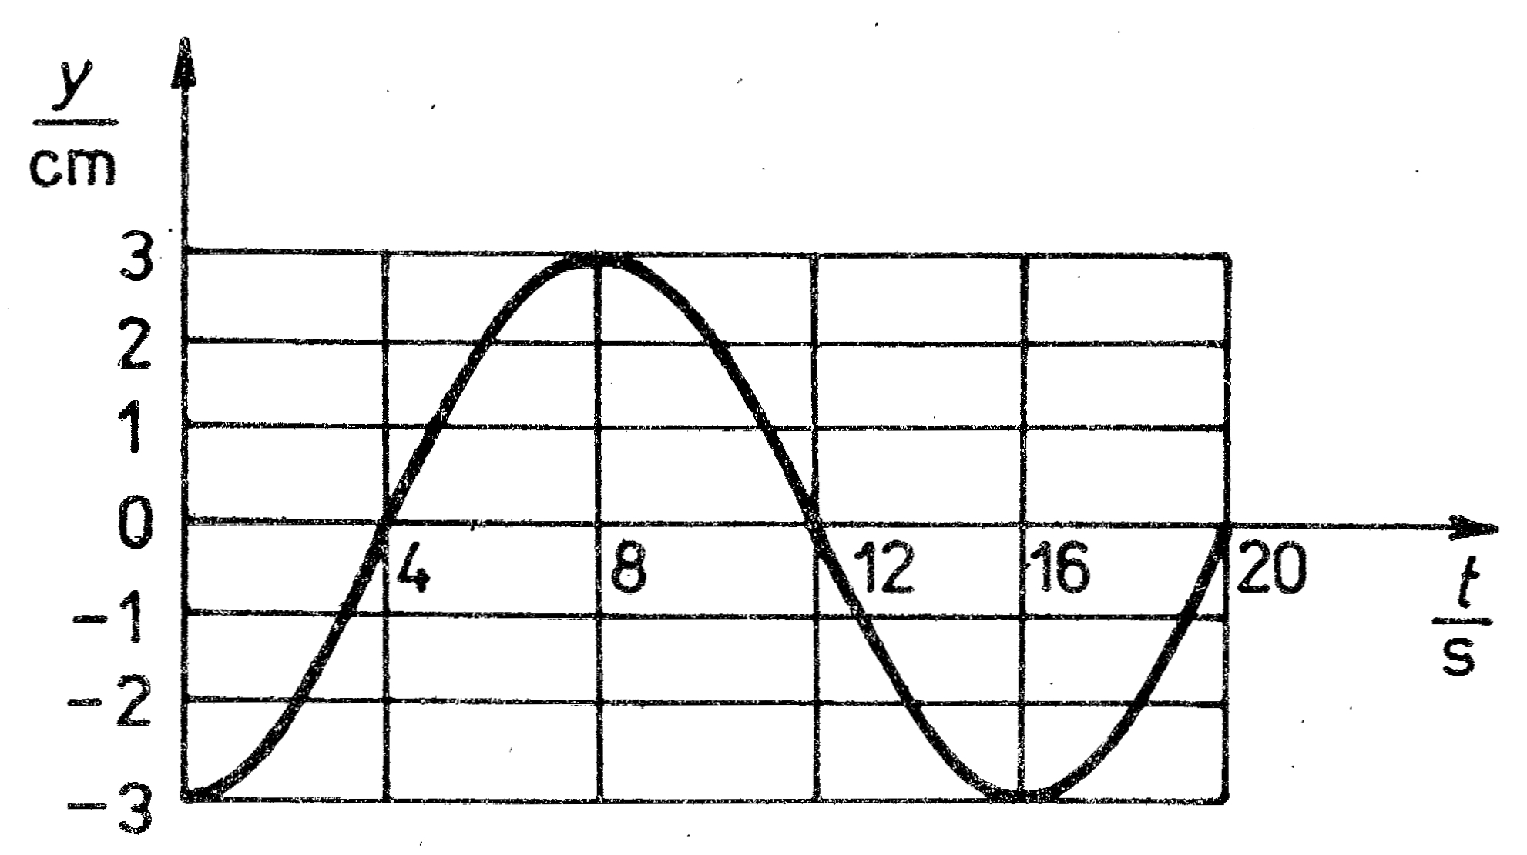
Jaká je amplituda výchylky harmonického pohybu?
a) 3 cm
b) 6 cm
c) 16 cm
d) 20 cm

Slide 4
Časový průběh napětí a proudu je v oscilačním obvodu posunut:
a) o 1/4 periody, tzn. mezi napětím a proudem je fázový rozdíl = π/2 rad
b) o periodu, tzn. mezi napětím a proudem je fázový rozdíl = π /2 rad
c) o 1/2 periody, tzn. napětí a proud jsou ve fázi
d) o 1/2 periody, tzn. mezi napětím a proudem je fázový rozdíl = π /4 rad

Slide 5
Jaká je perioda harmonického pohybu?
a) 4 s
b) 8 s
c) 16 s
d) 20 s

Slide 6
Co je příčinou toho, že elektromagnetické kmitání oscilačního obvodu je tlumené?
a) nenulová kapacita a indukčnost oscilačního obvodu
b) nenulová indukčnost oscilačního obvodu
c) nenulová kapacita oscilačního obvodu
d) nenulový odpor oscilačního obvodu (především odpor vinutí cívky)

Slide 7
Hmotný bod koná harmonický pohyb s periodou 4 s a amplitudou výchylky 6 cm.
Jaká je úhlová frekvence harmonického pohybu?
a) 0,25 rad/s
b) 1,57 rad/s
c) 12,6 rad/s
d) 25,1 rad/s

Slide 8
Hmotný bod koná harmonický pohyb s periodou 4 s a amplitudou výchylky 6 cm.
Jaká je okamžitá výchylka hmotného bodu v čase 1 s po průchodu rovnovážnou polohou?
a) 0 cm
b) 1 cm
c) 3 cm
d) 6 cm

Slide 9
Při kmitání oscilačního obvodu platí:
a) energie elektrického pole kondenzátoru se mění na energii magnetického pole cívky
b) energie magnetického pole kondenzátoru se mění na energii magnetického pole rezistoru
c) energie magnetického pole kondenzátoru se mění na energii elektrického pole cívky
d) energie elektrického pole rezistoru se mění na energii magnetického pole cívky

Slide 10
Hmotný bod koná harmonický pohyb s periodou 4 s a amplitudou výchylky 6 cm.
Jaká je frekvence harmonického pohybu?
a) 0,125 Hz
b) 0,25 Hz
c) 0,785 Hz
d) 1,57 Hz

Slide 11
Kmitání oscilačního obvodu, jehož odpor můžeme zanedbat, označujeme jako:
a) elektromagnetická indukce
b) nucené kmitání elektromagnetického oscilátoru
c) nevlastní kmitání elektromagnetického oscilátoru
d) vlastní kmitání elektromagnetického oscilátoru

Slide 12
Hmotný bod koná harmonický pohyb s amplitudou výchylky 0,2 m a s úhlovou frekvencí 2 rad/s.
Jak velká je maximální rychlost hmotného bodu?
a) 0,2 m/s
b) 2,0 m/s
c) 0,4 m/s
^{d)} 0,8 m/s

Slide 13
Pro periodu T₀ vlastního kmitání elektromagnetického oscilátoru platí tzv. Thomsonův vztah , jenž má tvar:
(L a C jsou indukčnost a kapacita oscilačního obvodu)
a) T₀ = (LC)^{1/2}
b) T₀ = 2Π/(LC)^{1/2}
c) T₀ = 2Π(LC)^{1/2}
^{d)} T₀ = 1/(2Π(LC)^{1/2})

Slide 14
Těleso koná jednoduchý pohyb po úsečce AB, jejíž střed je označen písmenem C.
Ve kterých bodech má těleso největší rychlost?
a) C
b) B a D
c) A a E
^{d)} ve všech bodech stejnou
A
B
C
D
E

Slide 15
Těleso koná jednoduchý pohyb po úsečce AB, jejíž střed je označen písmenem C.
Ve kterých bodech má těleso největší zrychlení?
a) C
b) B a D
c) A a E
^{d)} ve všech bodech stejné
A
B
C
D
E

Slide 16
Hmotný bod koná harmonický pohyb s amplitudou výchylky 0,2 m a s úhlovou frekvencí 1 rad/s.
Jaká je frekvence harmonického pohybu?
a) 0,16 Hz
b) 0,63 Hz
c) 1,6 Hz
^{d)} 63 Hz

Slide 17
Hmotný bod koná harmonický pohyb s amplitudou výchylky 0,2 m a s úhlovou frekvencí 2 rad/s.
Jak velké je maximální zrychlení hmotného bodu?
a) 0,4 m/s²
b) 2,0 m/s²
^{c)} 0,8 m/s²
^{d)} 1,6 m/s²

Slide 18
Hmotný bod kmitá harmonicky s frekvencí 2,5 Hz a amplitudou 5 cm. Která rovnice popisuje kmitání hmotného bodu?
a) {y} = 0,5 sin (0,8π{t})
b) {y} = 5,0 sin (0,4π{t})
c) {y} = 0,05 sin (2,5π{t})
d) {y} = 0,05 sin (5,0π{t})

Slide 19
Parametry oscilačního obvodu jsou:
a) indukčnost L a odpor R
b) indukčnost L a kapacita C
c) kapacita C a odpor R
d) pouze kapacita C

Slide 20
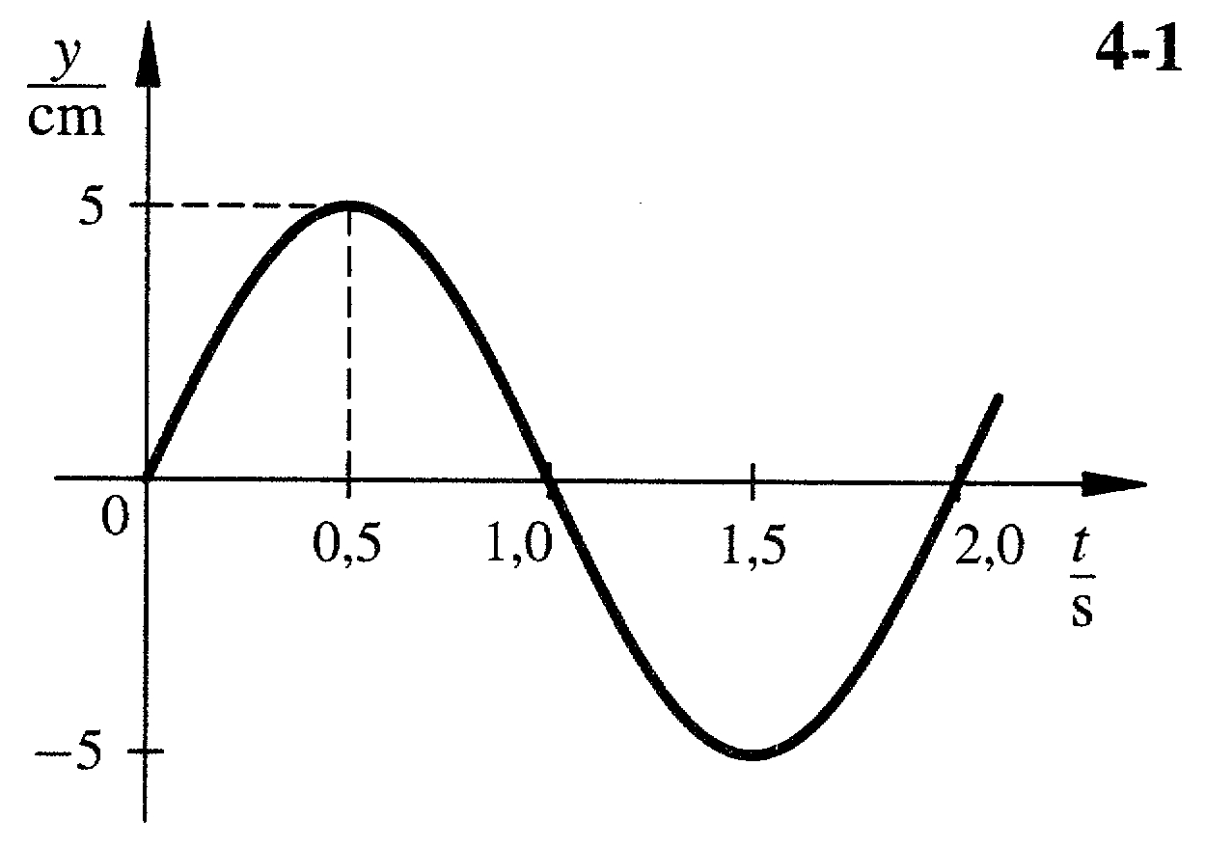
Na obrázku 4-1 je časový diagram harmonického kmitání hmotného bodu.
Z grafu určete čas, v němž je zrychlení hmotného bodu největší.
a) 0 s
b) 0,5 s
c) 1 s
^{d)} 2 s

Slide 21
Pro frekvenci vlastního kmitání f₀ elektromagnetického oscilátoru platí:
(L a C jsou indukčnost a kapacita oscilačního obvodu)
a) f₀ = (LC)^{1/2}
b) f₀ = 2Π(LC)^{1/2}
^{c)} f₀ = 1/(2Π(LC)^{1/2})
d) f₀ = (L/C)^{1/2}

Slide 22
Perioda (popř. frekvence) vlastního kmitání oscilačního obvodu:
a) závisí jen na podmínkách, za nichž bylo kmitání oscilačního obvodu vzbuzeno
b) závisí jen na jeho parametrech - indukčnosti L a kapacitě C obvodu
c) závisí i na nadmořské výšce, kde periodu (popř. frekvenci) měříme
d) závisí i na teplotě okolí

Slide 23
Rezonance elektromagnetického oscilátoru nastává při splnění podmínky:
(ω je úhlová frekvence zdroje harmonického napětí u , k němuž je oscilátor připojen a ω₀ úhlová frekvence vlastního kmitání)
a) ω = ω₀
b) ω = 10ω₀
c) ω << ω₀
_{d)} ω >> ω₀

Slide 24
Pro okamžité hodnoty napětí a proudu oscilačního obvodu platí:
(U_{m} a I_{m} jsou amplitudy napětí a proudu a ω₀ je úhlová frekvence vlastního kmitání elektromagnetického oscilátoru)
a) u = U_{m}, i = I_{m}sin(ω₀t)
b) u = U_{m}cos(ω₀t), i = I_{m}sin(ω₀t)
c) u = U_{m}, i = I_{m}
_{d)} u = U_{m}cos(ω₀t), i = I_{m}

Slide 25
Připojením elektromagnetického oscilátoru ke zdroji harmonického napětí u = U_{m}sin(ωt) vzniká v oscilátoru nucené kmitání, přičemž:
a) oscilátor kmitá s úhlovou frekvencí připojeného zdroje ω , nikoliv s úhlovou frekvencí vlastního kmitání ω₀
b) oscilátor kmitá vždy s úhlovou frekvencí 2ω₀
c) oscilátor kmitá vždy s úhlovou frekvencí ω₀/2
d) oscilátor kmitá vždy s úhlovou frekvencí vlastního kmitání ω₀

Slide 26
Pro úhlovou frekvenci ω₀ vlastního kmitání elektromagnetického oscilátoru platí:
(L a C jsou indukčnost a kapacita oscilačního obvodu)
a) ω₀ = (L/C)^{1/2}
b) ω₀ = (LC)^{1/2}
c) ω₀ = 1/(LC)^{1/2}
d) ω₀ = LC

Slide 27
Nucené kmitání elektromagnetického oscilátoru je:
a) netlumené
b) způsobené nějakou brzdnou silou
c) pro frekvence nižší než je úhlová frekvence vlastního
kmitání ω₀ je kmitání tlumené, pro větší netlumené
d) tlumené

Slide 28
Vlnová délka elektromagnetického vlnění je:
a) vzdálenost, do níž dorazí elektromagnetické vlnění za dobu půlperiody T/2 kmitání oscilátoru
b) vzdálenost, do níž dorazí elektromagnetické vlnění za dobu jedné sekundy kmitání oscilátoru
c) vzdálenost, do níž dorazí elektromagnetické vlnění za dobu jedné periody T kmitání oscilátoru
d) vzdálenost 1 m

Slide 29
Pro vlnovou délku λ elektromagnetického vlnění platí:
(c je rychlost šíření světla ve vakuu a T je perioda kmitání oscilátoru)
a) λ = T/c
b) λ = c/T
c) λ = cT
d) λ = 1/(cT)

Slide 30
Okamžitou hodnotu napětí ve vzdálenosti x od zdroje zjišťujeme pomocí rovnice
u = U_{m}sin(2Π((t/T) - (x/λ))), která:
a) popisuje stojaté elektromagnetické vlnění s vlnovou délkou λ = 1 m a periodou T = 1 s
b) popisuje postupné elektromagnetické vlnění s vlnovou délkou λ a periodou T šířící se dvouvodičovým vedením
c) popisuje postupné elektromagnetické vlnění s vlnovou délkou λ = 1 m periodou T = 1 s šířící se všemi směry
d) popisuje kmity elektromagnetického oscilátoru

Slide 31
Ve vakuu se elektromagnetické vlnění šíří:
(ε₀ a μ₀ jsou permitivita a permeabilita vakua)
a) rychlostí v = c/(ε₀.μ₀)^{1/2}
b) rychlostí v = c/2
c) rychlostí světla c
d) rychlostí v = c.(ε₀.μ₀)^{1/2}

Slide 32
Při přenosu elektromagnetické energie dvouvodičovým vedením vzniká v prostoru mezi vodiči:
a) časově proměnné elektromagnetické pole, které tuto energii přenáší, přičemž tento děj má charakter vlnění
b) magnetické pole, které má charakter vlnění
c) časově proměnné magnetické pole, které tuto energii přenáší
d) elektrické pole, které má charakter vlnění

Slide 33
Kdy získáme stojaté elektromagnetické vlnění?
a) v případě, že k dvouvodičovému vedení není připojen spotřebič (= vedení na prázdno, R -> nekonečno)
b) v případě, že vzdálenost vodičů ve vedení je větší než 1 m
c) v případě, že dvouvodičové vedení je krátké ( kratší než 1 m )
d) v případě, že dvouvodičové vedení je nekonečně dlouhé

Slide 34
Ve vedení se stojatou elektromagnetickou vlnou:
a) dochází periodicky k přeměně energie el. pole na energii mg. pole, přičemž mezi vektory E a B je fázový rozdíl Π/2 rad
b) dochází ke zkratu a následnému jiskrovému výboji
c) je fázový rozdíl mezi časově proměnnými vektory E a B roven Π rad
d) je nulový fázový rozdíl mezi časově proměnnými vektory E a B

Slide 35
V postupné elektromagnetické vlně:
a) jsou vektory E a B rovnoběžné
b) jsou vektory E a B ve fázi
c) vektor B kmitá ve směru šíření vlny
d) vektor E kmitá ve směru šíření vlny

Slide 36
K čemu v praxi slouží elektromagnetický dipól (anténa)?
a) k ohybu elektromagnetického vlnění
b) k polarizaci elektromagnetického vlnění
c) k interferenci elektromagnetického vlnění
d) k vyzáření (resp. příjmu) elektromagnetického vlnění do (z) prostoru u vysílačů (přijímačů)

Slide 37
Jestliže se směr vektorů E a B v elektromagnetické vlně nemění, mluvíme o:
a) čelní vlně
b) stojaté vlně
c) neohebné vlně
d) lineárně polarizované elektromagnetické vlně

Slide 38
Pro elektromagnetické vlnění při odrazu:
a) neplatí zákon odrazu pro krátké vlnové délky
b) neplatí zákon odrazu
c) platí zákon odrazu (výrazně se projevuje pro krátké vlnové délky)
d) dojde k zániku vlny

Slide 39
Ohyb elektromagnetického vlnění na překážkách:
a) závisí na rozměrech překážky, ale nezávisí na vlnové délce elektromagnetické vlny
b) nezávisí ani na rozměrech překážky, ani na vlnové délce elektromagnetické vlny
c) závisí na rozměrech překážky i na vlnové délce elektromagnetické vlny
d) nezávisí na vlnové délce elektromagnetické vlny

Slide 40
V postupné elektromagnetické vlně jsou časově proměnné vektory intenzity elektrického pole a magnetické indukce:
a) fázově posunuty o Π/2 rad
b) ve fázi
c) fázově posunuty o Π/4 rad
d) fázově posunuty o Π rad

Slide 41
Které z následujících tvrzení je nepravdivé:
a) vlastní kmitání elektromagnetického oscilátoru je vždy netlumené
b) změny napětí a proudu v LC obvodu jsou posunuty o Π/2
c) v elektromagnetickém oscilátoru se periodicky mění energie elektrická v magnetickou
d) vlastní kmitání elektromagnetického oscilátoru je vždy tlumené

Slide 42
Jak se změní frekvence vlastního kmitání elektromagnetického oscilátoru, jestliže desky kondenzátoru přiblížíme?
a) zmenší se, poněvadž kapacita kondenzátoru se zvětší
b) nezmění se
c) zvětší se, poněvadž kapacita kondenzátoru se zmenší
d) zvětší se, poněvadž kapacita kondenzátoru se zvětší

Slide 43
Rychlost šíření elektromagnetického vlnění v prostředí o relativní permitivitě ε_{r} a relativní permeabilitě μ_{r} určujeme podle vztahu:
a) v = c/(ε_{r}.μ_{r})
b) v = ε_{r}.μ_{r}.c
c) v = c/(ε_{r}.μ_{r})^{1/2}
d) v = c.(ε_{r}.μ_{r})^{1/2}

Slide 44
Jak se změní frekvence vlastního kmitání elektromagnetického oscilátoru, jestliže kapacitu zmenšíme 100-krát a indukčnost zvětšíme 25-krát?
a) nezmění se
b) zmenší se, poněvadž člen (LC)^{1/2} se zvětší
c) zmenší se, poněvadž člen (LC)^{1/2} se zmenší
d) zvětší se, poněvadž člen (LC)^{1/2} se zmenší

Slide 45
Jak se změní frekvence vlastního kmitání elektromagnetického oscilátoru, jestliže do cívky vložíme feromagnetické jádro?
a) nezmění se
b) zvětší se, poněvadž indukčnost cívky se zvětší
c) zvětší se, poněvadž indukčnost cívky se zmenší
d) zmenší se, poněvadž indukčnost cívky se zvětší

Slide 46
Okamžité napětí na deskách kondenzátoru v kmitajícím LC obvodu:
a) po určitou dobu lineárně roste
b) je harmonickou funkcí času
c) je konstantní
d) po určitou dobu lineárně klesá

Slide 47
V kmitajícím LC obvodu okamžitý náboj na deskách kondenzátoru:
a) lineárně klesá
b) je konstantní
c) lineárně roste
d) je harmonickou funkcí času

Slide 48


Slide 49



